Slide 1
鯨類音響コミュニケーションにおける エンコーディング構造の定量的解析
CDMA的符号分割仮説およびうなり周波数仮説の検証

Slide 2
検証仮説の概念図
仮説1: CDMA的符号分割
仮説2: うなり周波数効果
発信者A
固有スペクトル符号 A
海中 伝搬
信号 f₁
干渉 (非線形相互作用)
受信者
発信者B
固有スペクトル符号 B
信号 f₂ (時間差 Δt)
発信者C
固有スペクトル符号 C
うなり成分 f₁ - f₂
検証結果: 種内相関 > 種間相関 (p = 3.37 × 10⁻³) → 支持
検証結果: 全種でバイコヒーレンス > 0 マッコウクジラが最大 → 部分的支持
※ すべての要素は編集可能です

Slide 3
解析対象6種の音響特性概要
種名
発声タイプ
重心周波数
エントロピー
マッコウクジラ
クリック列 (コーダ)
2,323 Hz
7.43 bits
ザトウクジラ
歌 (Zipf分布)
593 Hz
4.47 bits
シャチ
コール・ホイッスル
1,788 Hz
6.65 bits
ナガスクジラ
超低周波パルス
37 Hz
2.28 bits
バンドウイルカ
ホイッスル・クリック
3,791 Hz
5.77 bits
シロイルカ
多様な発声
1,218 Hz
6.17 bits
※ すべての要素は編集可能です

Slide 4
解析パイプライン概要
1
2
3
4
5
データ取得
前処理
特徴抽出
比較解析
結果
Watkins WMMS 1,357録音, 32種
音声デコード モノラル変換 リサンプリング (16kHz)
スペクトログラム ICI検出 バイスペクトル エントロピー 時間構造
種間比較 CDMA直交性検定 Mann-Whitney U検定
論文レポート 可視化 (58図) 統計的検証
※ すべての要素は編集可能です

Slide 5
7つの解析手法
1
2
3
4
スペクトログラム
ICI解析
バイスペクトル
エントロピー
STFT → 周波数構造 スペクトル重心・帯域幅
クリック間隔分布 個体識別符号の検出
非線形位相結合 うなり効果の検出
Shannon情報量 Zipf則適合度
5
6
7
時間構造
種間比較
CDMA直交性
自己/相互相関 スペクトル平坦度
箱ひげ図 特徴量の種間差
スペクトル相関行列 Mann-Whitney U検定
※ すべての要素は編集可能です

Slide 6
スペクトル特徴の種間比較
種 | スペクトル重心 (Hz) | 帯域幅 (Hz) | 支配周波数 (Hz) | エントロピー (bits) | バイコヒーレンス
マッコウクジラ | 2,323 | 1,849 | 1,049 | 7.43 | 0.000751
ザトウクジラ | 593 | 389 | 508 | 4.47 | 0.000285
シャチ | 1,788 | 1,276 | 1,547 | 6.65 | 0.000131
ナガスクジラ | 37 | 29 | 29 | 2.28 | 0.000124
バンドウイルカ | 3,791 | 2,444 | 1,362 | 5.77 | 0.000340
シロイルカ | 1,218 | 1,610 | 128 | 6.17 | 0.000387
表1. 6種の海獣の音響スペクトル特徴の比較

Slide 7
CDMA的直交性検定結果
指標 | 値
種内スペクトル相関 (平均) | 0.3991 ± 0.2940
種間スペクトル相関 (平均) | 0.2970 ± 0.2755
Mann-Whitney U 統計量 | 13,700.0
p値 | 3.37 × 10⁻³
帰無仮説 | 棄却 (α = 0.05)
結論 | 種固有スペクトル符号が存在
表2. CDMA的直交性検定の結果

Slide 8
クリック間隔 (ICI) 解析結果
種 | 中央ICI範囲 (ms) | クリック数範囲/録音
マッコウクジラ | 21.2–117.1 | 18–290
シャチ | 2.6–129.4 | 10–41
バンドウイルカ | 9.7–11.5 | 9–14
表3. クリック間隔 (ICI) 解析の要約

Slide 9
1. スペクトログラム解析結果

Slide 10
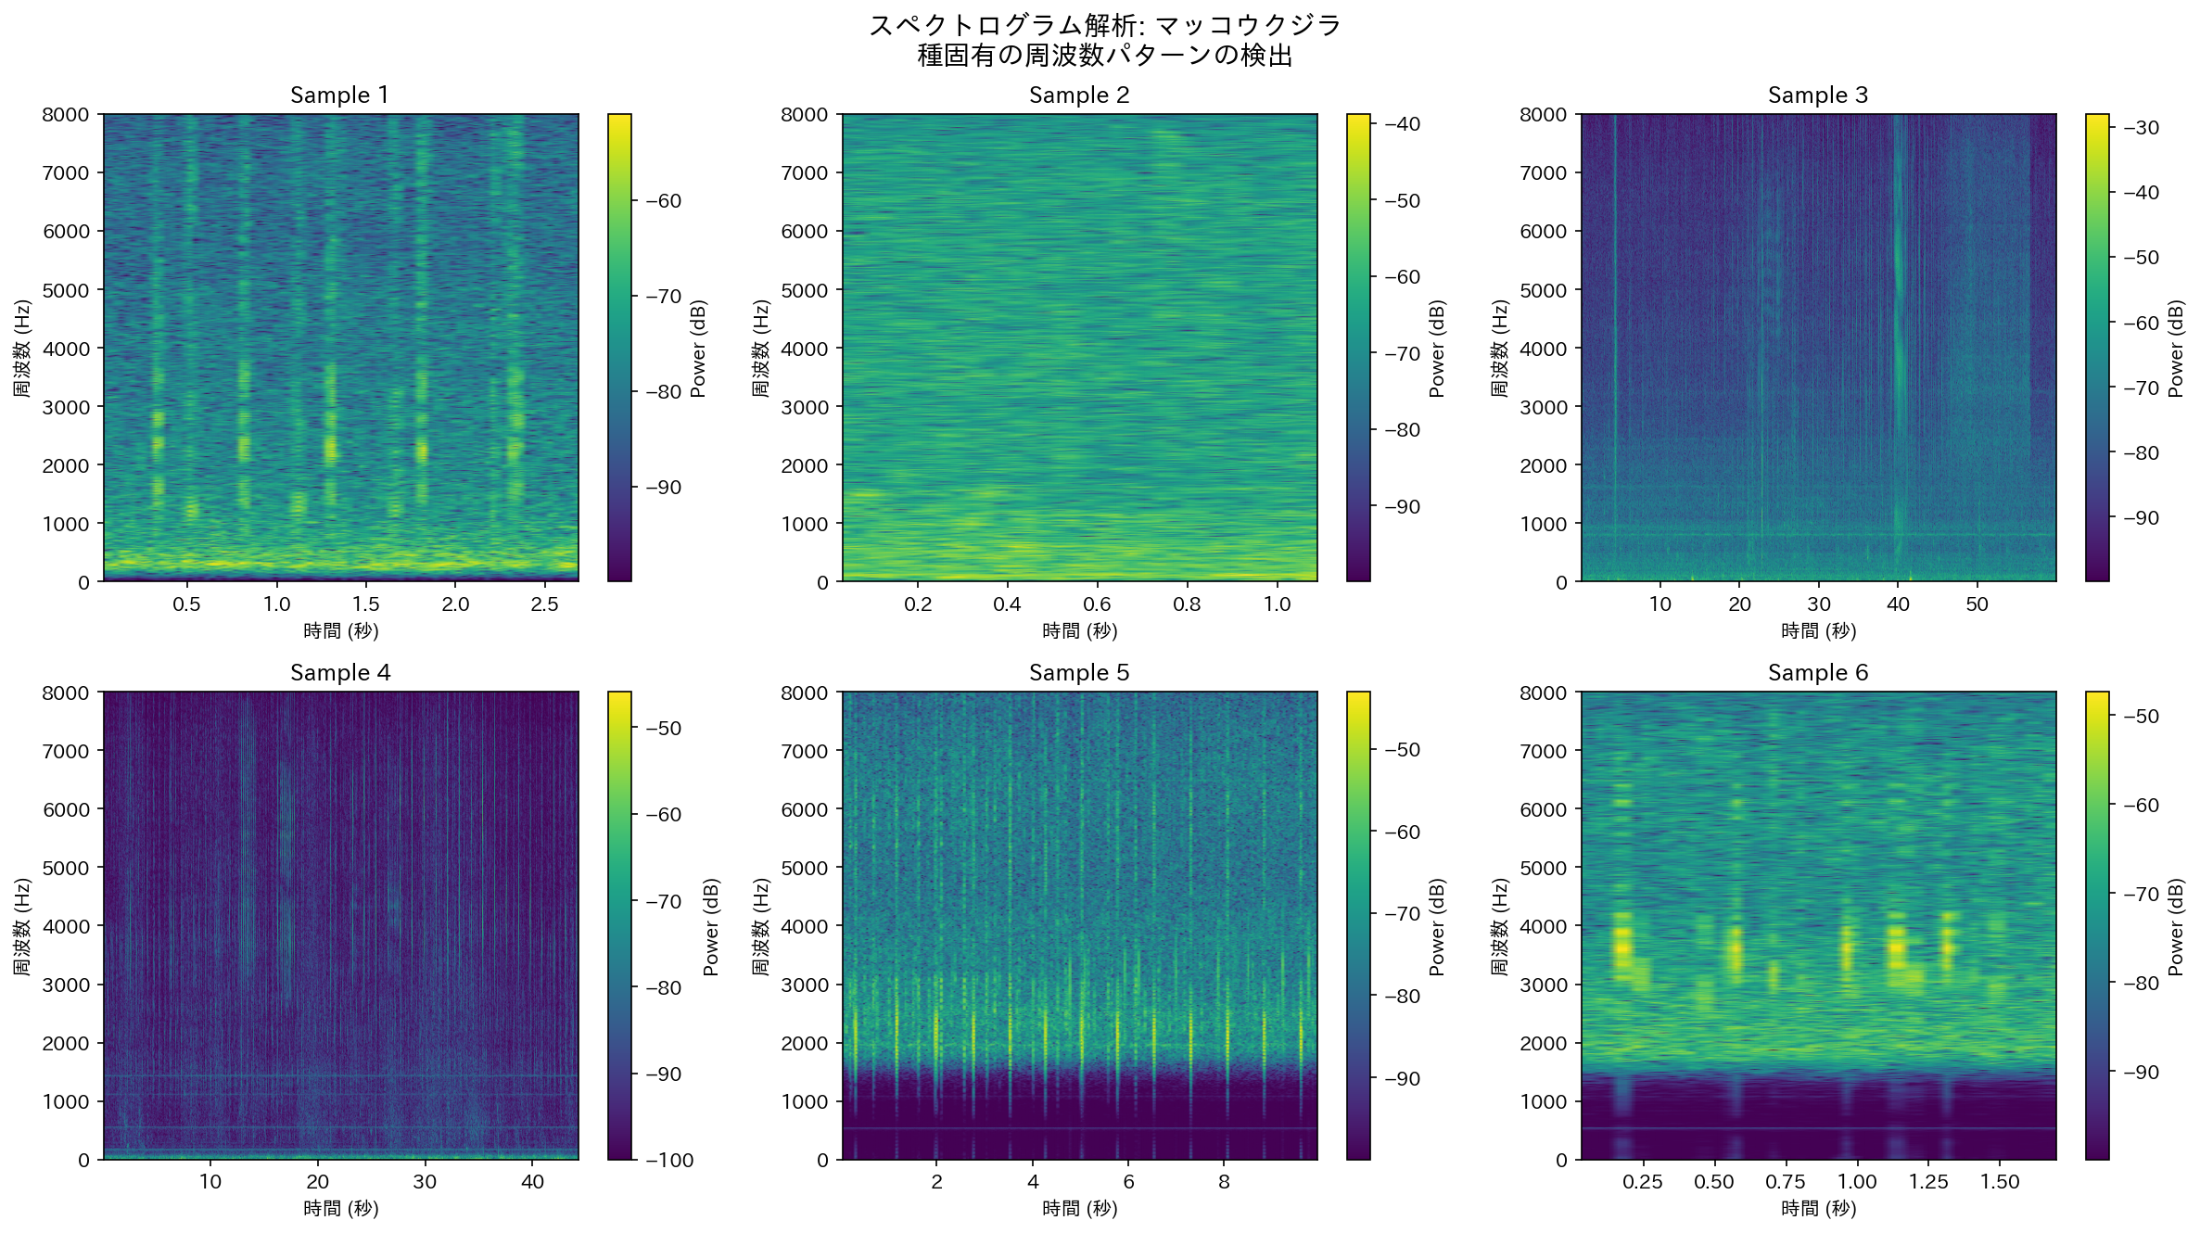
スペクトログラム: マッコウクジラ
図. マッコウクジラのスペクトログラムと周波数構造

Slide 11
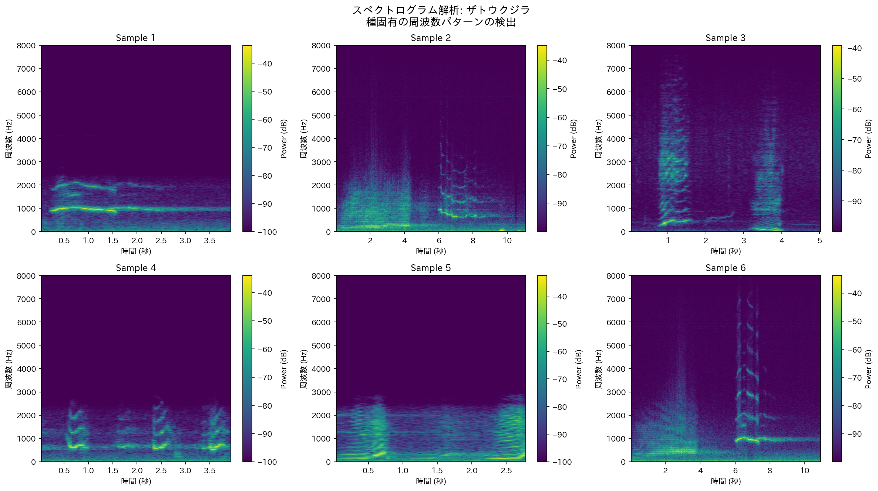
スペクトログラム: ザトウクジラ
図. ザトウクジラのスペクトログラムと周波数構造

Slide 12
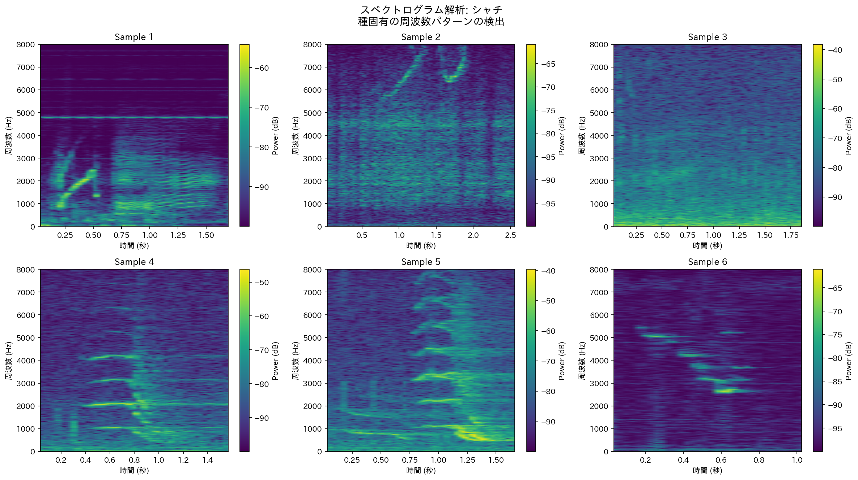
スペクトログラム: シャチ
図. シャチのスペクトログラムと周波数構造

Slide 13
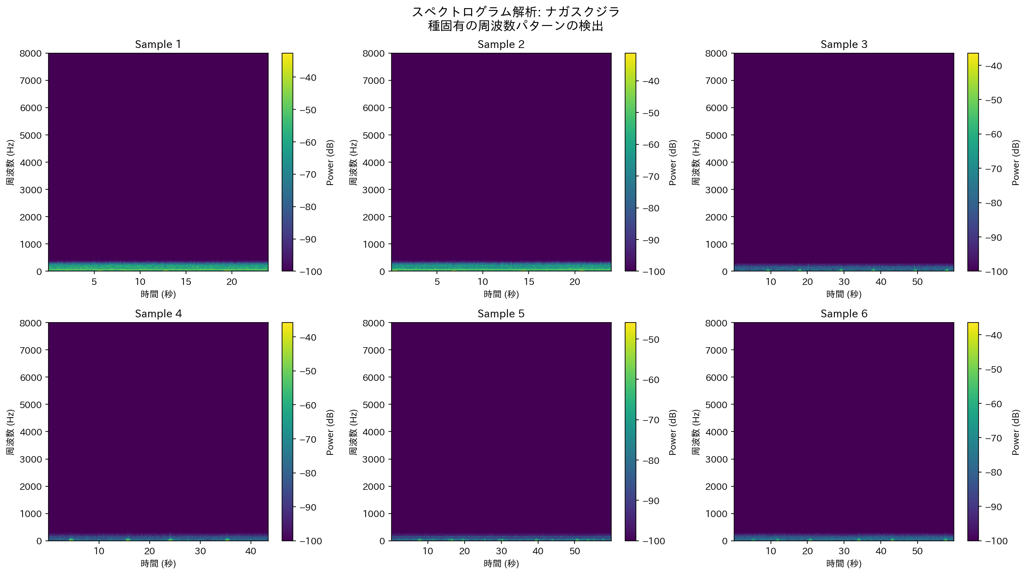
スペクトログラム: ナガスクジラ
図. ナガスクジラのスペクトログラムと周波数構造

Slide 14
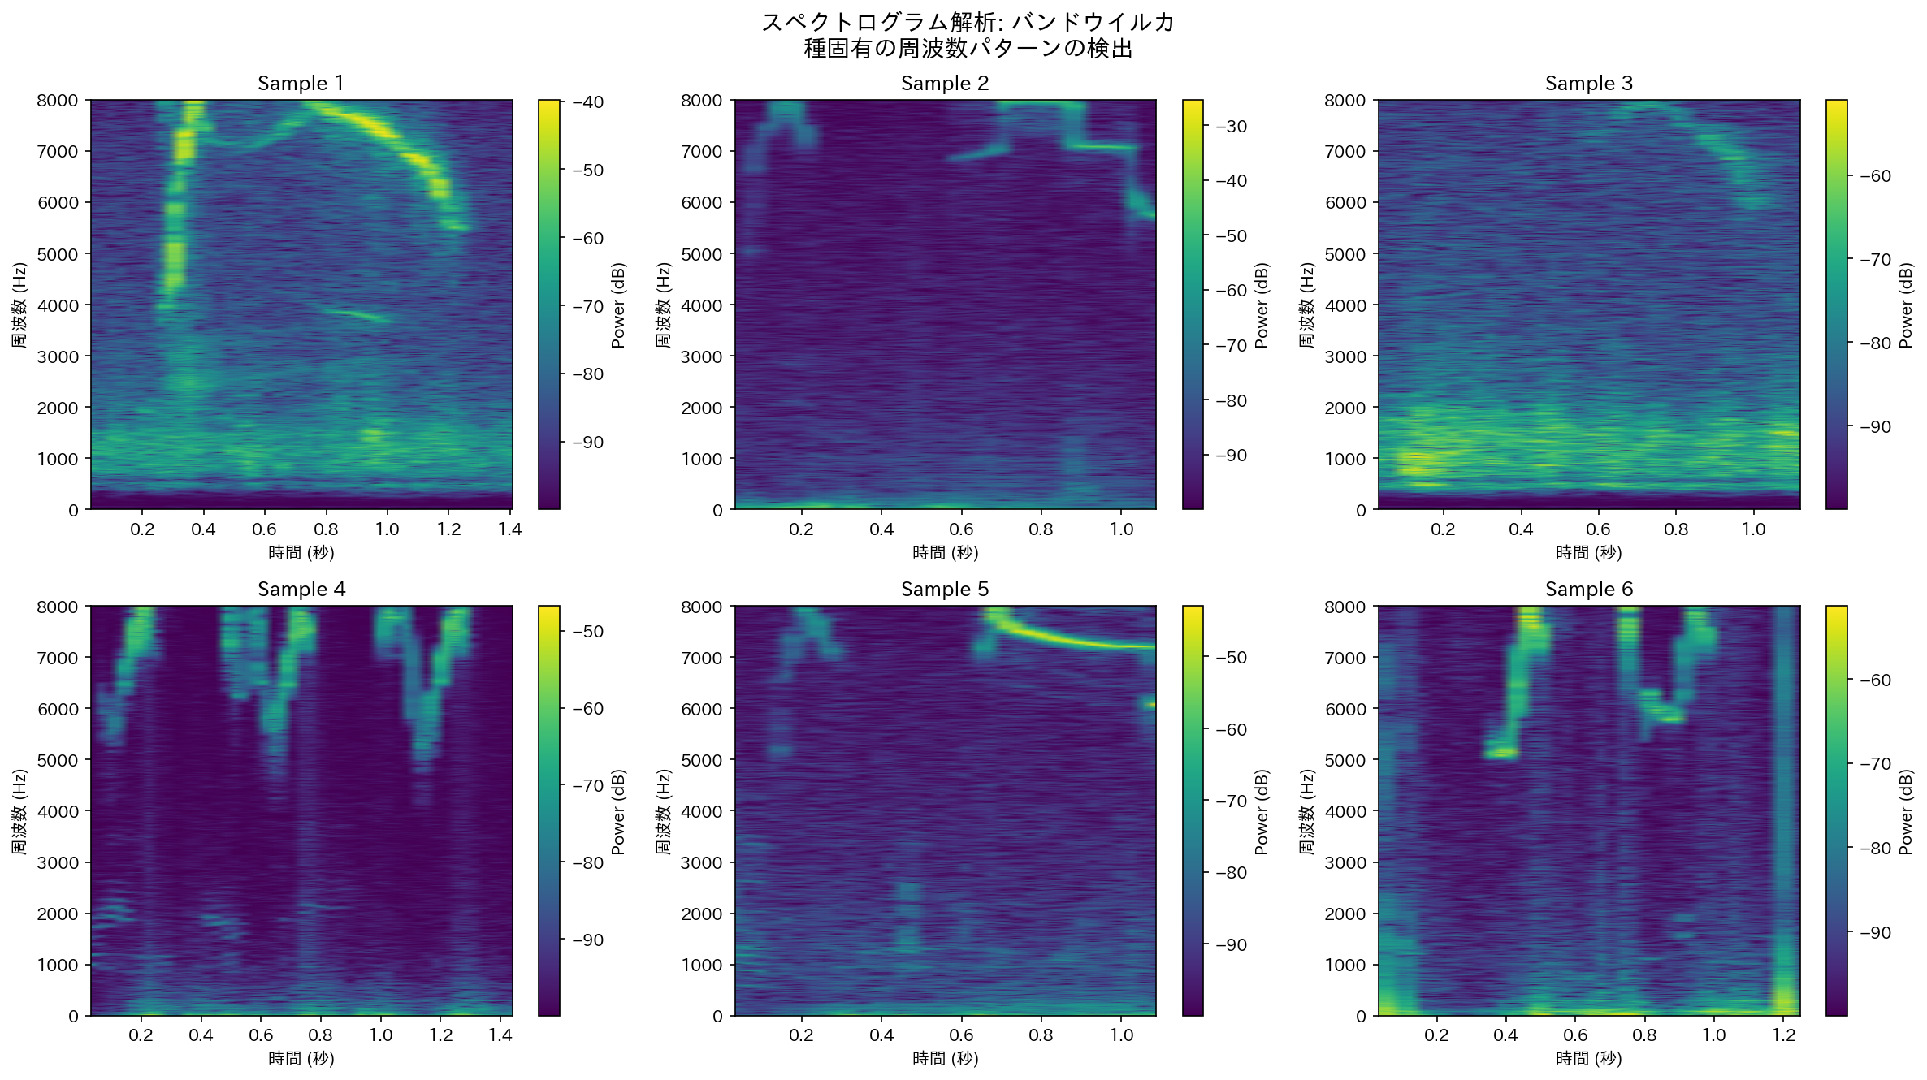
スペクトログラム: バンドウイルカ
図. バンドウイルカのスペクトログラムと周波数構造

Slide 15
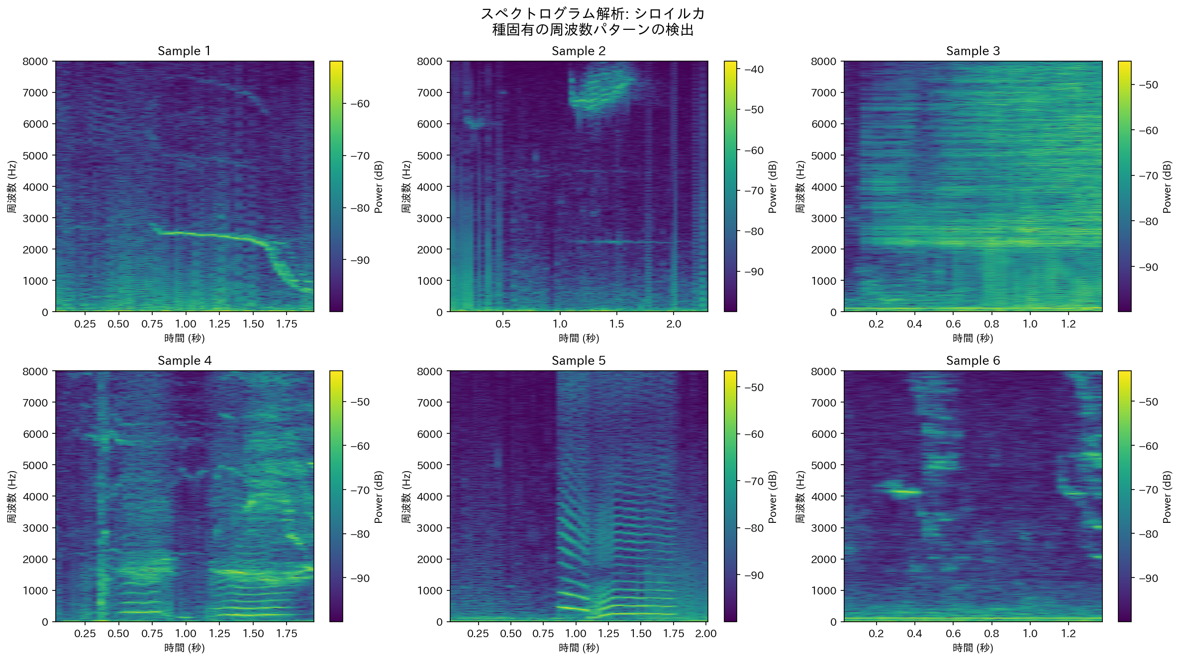
スペクトログラム: シロイルカ
図. シロイルカのスペクトログラムと周波数構造

Slide 16
2. クリック間隔 (ICI) 解析結果

Slide 17
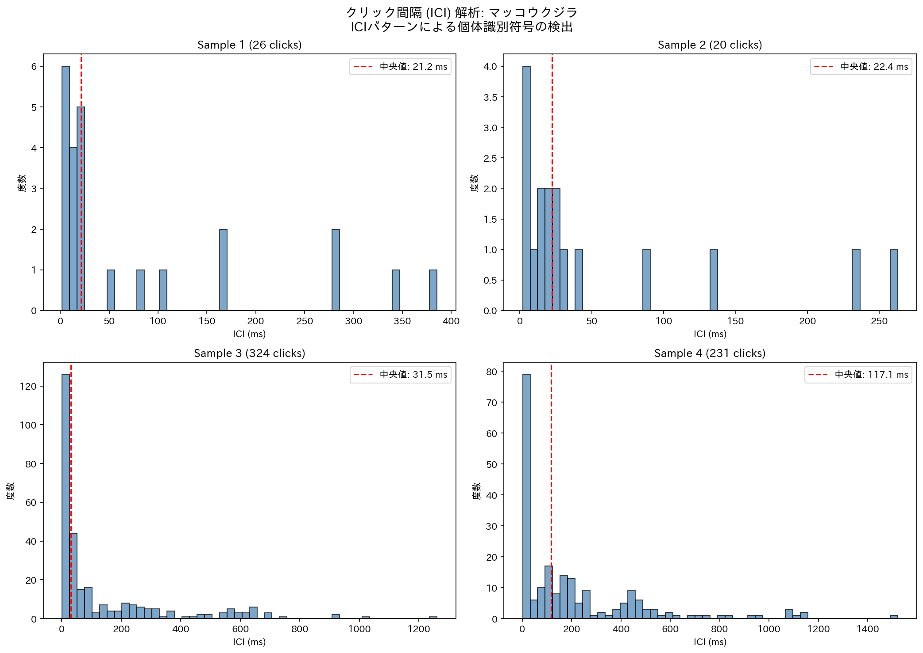
ICI分布: マッコウクジラ
図. マッコウクジラのクリック間隔分布

Slide 18
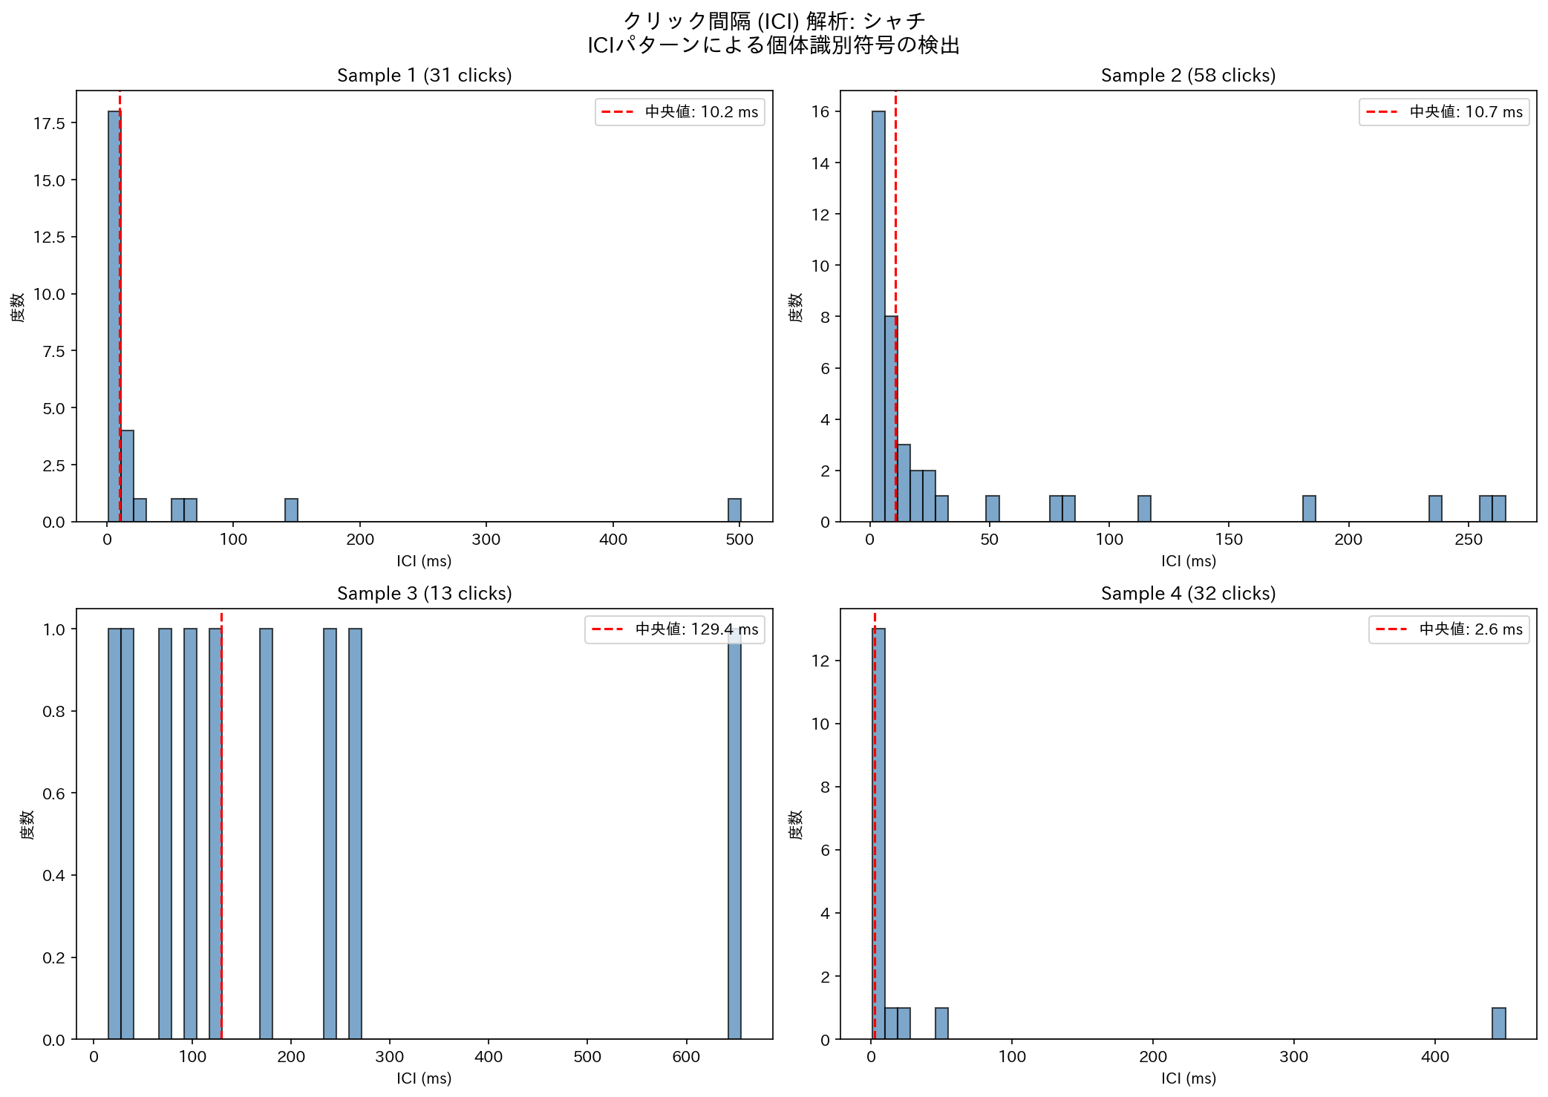
ICI分布: シャチ
図. シャチのクリック間隔分布

Slide 19
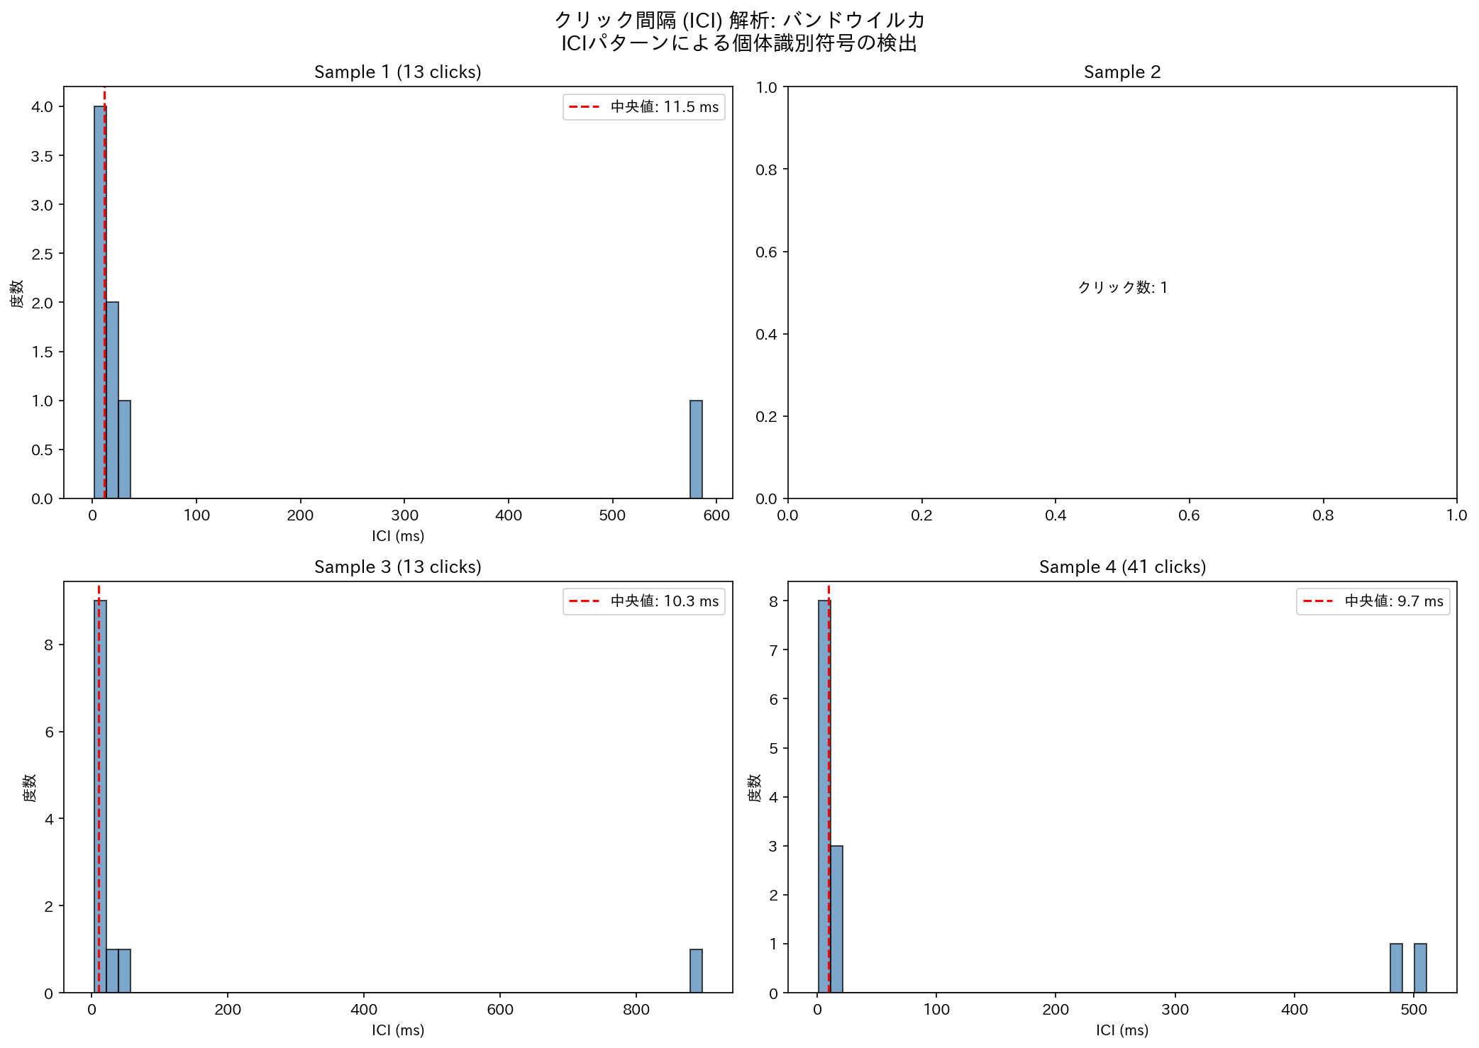
ICI分布: バンドウイルカ
図. バンドウイルカのクリック間隔分布

Slide 20
3. バイスペクトル解析結果

Slide 21
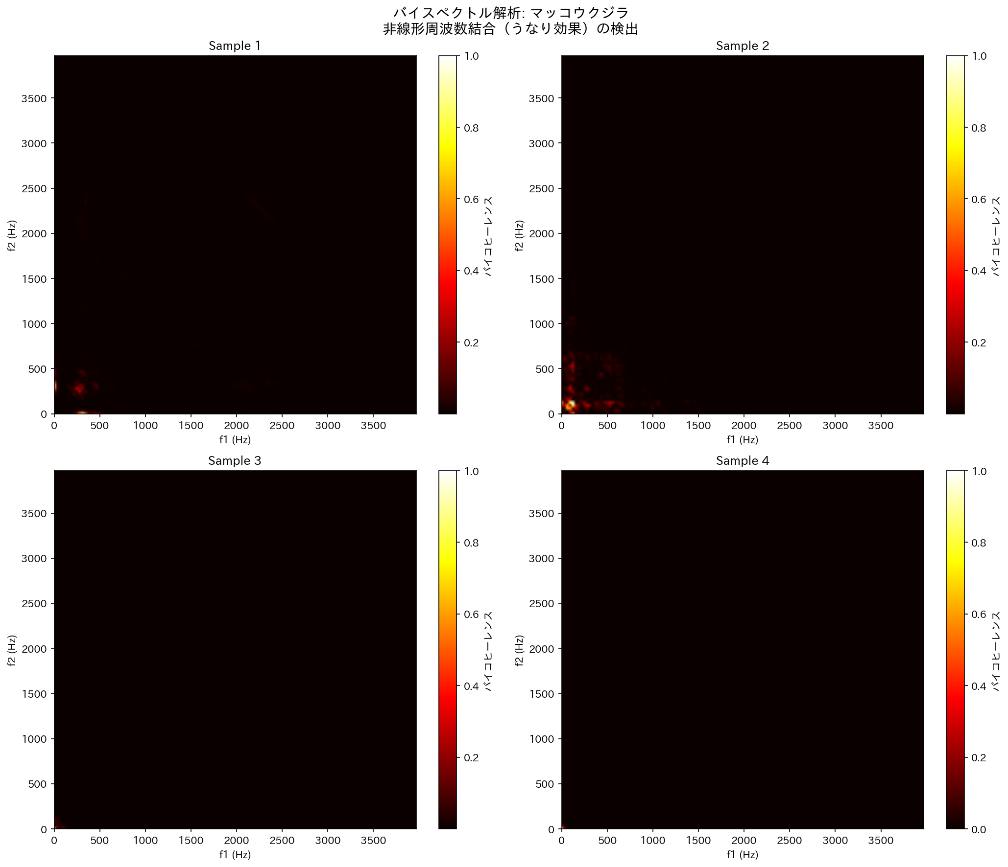
バイスペクトル: マッコウクジラ
図. マッコウクジラのバイコヒーレンスマップ（非線形結合）

Slide 22
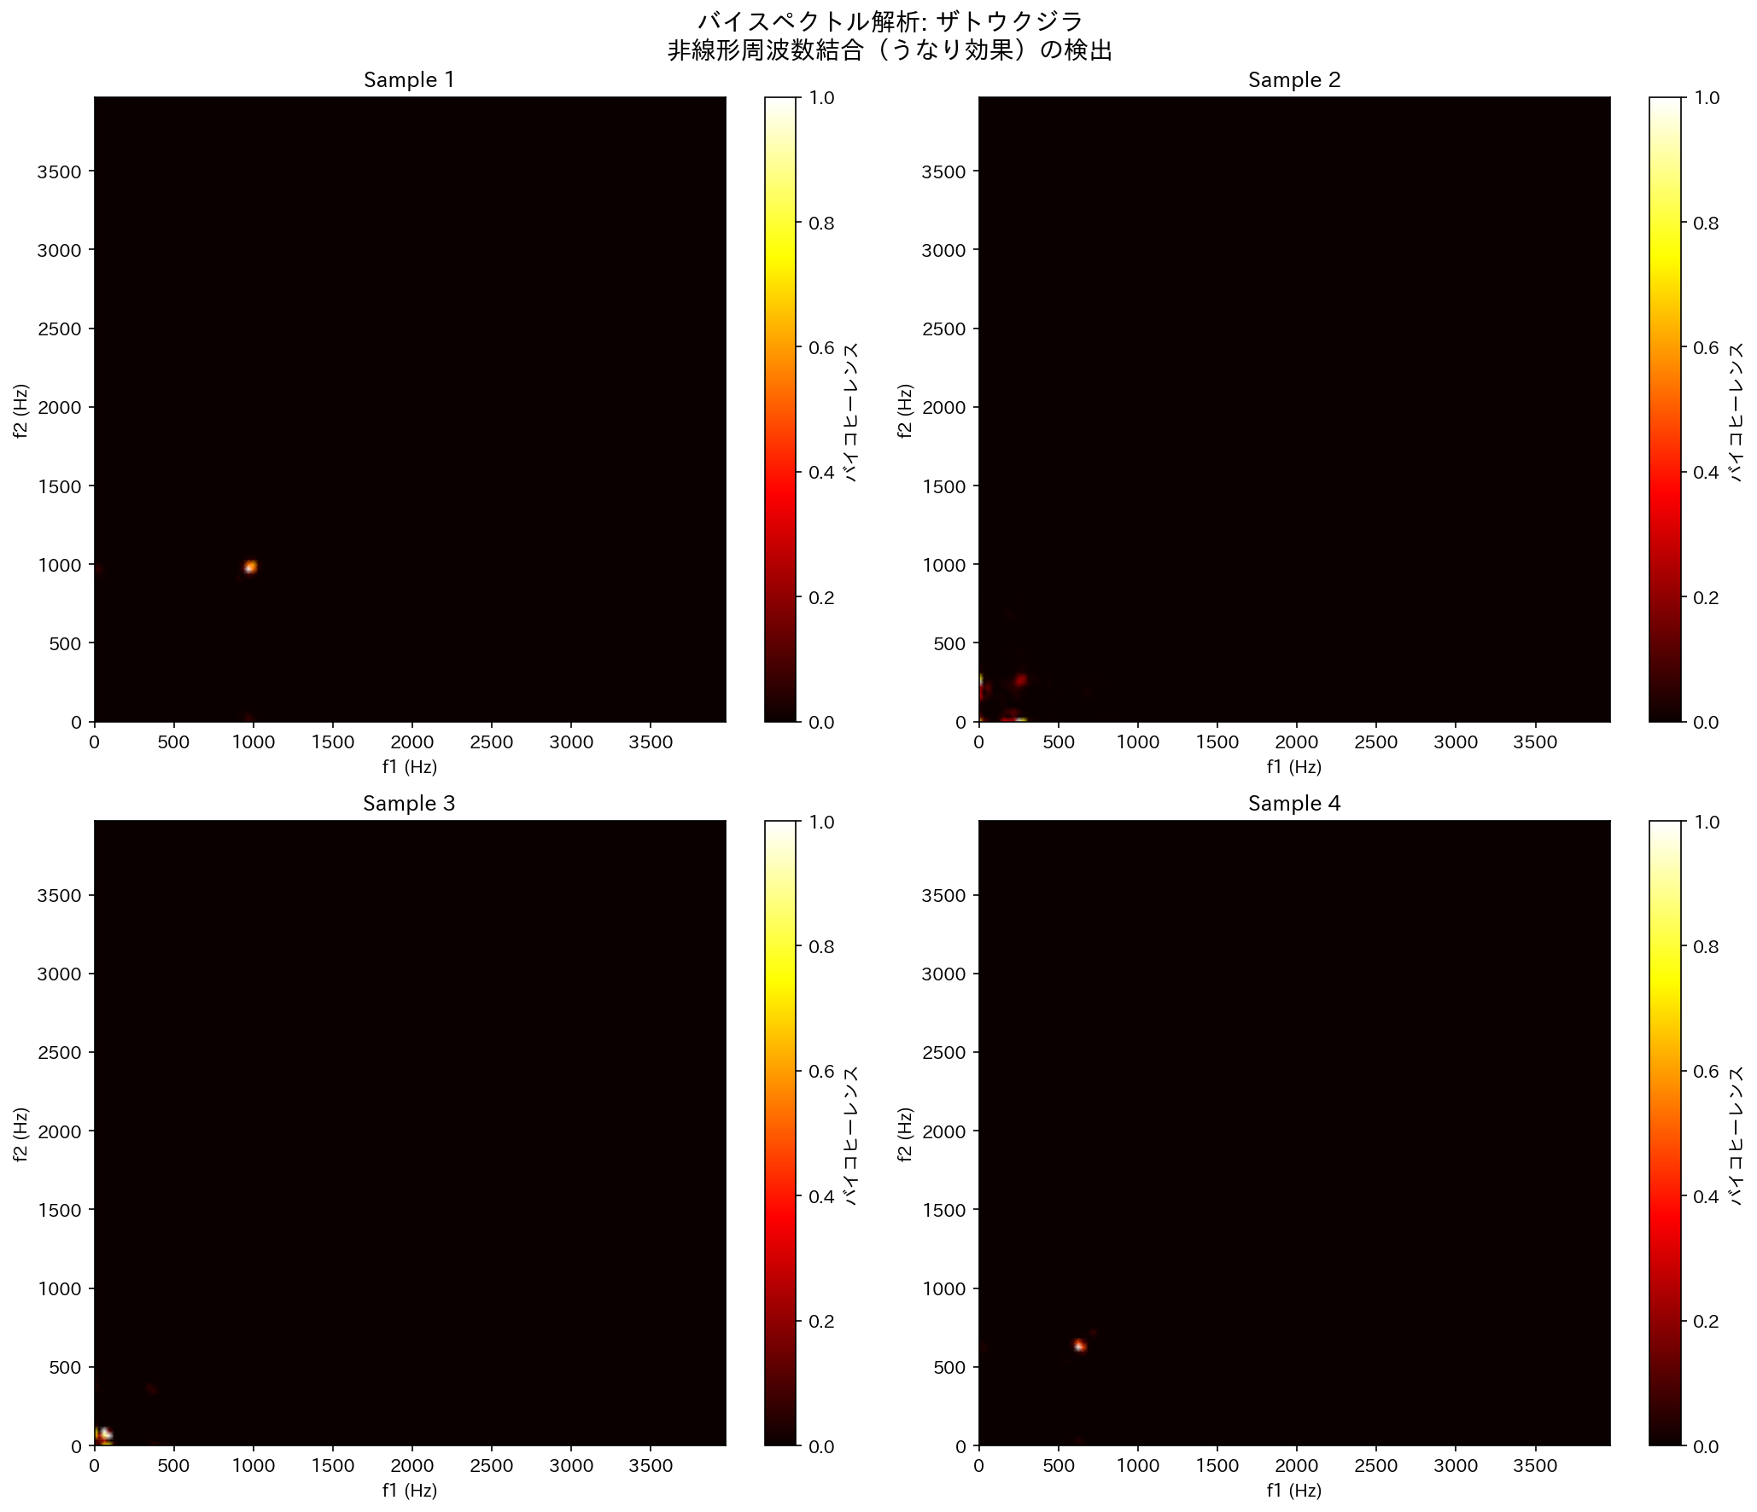
バイスペクトル: ザトウクジラ
図. ザトウクジラのバイコヒーレンスマップ（非線形結合）

Slide 23

バイスペクトル: シャチ
図. シャチのバイコヒーレンスマップ（非線形結合）

Slide 24

バイスペクトル: ナガスクジラ
図. ナガスクジラのバイコヒーレンスマップ（非線形結合）

Slide 25

バイスペクトル: バンドウイルカ
図. バンドウイルカのバイコヒーレンスマップ（非線形結合）

Slide 26

バイスペクトル: シロイルカ
図. シロイルカのバイコヒーレンスマップ（非線形結合）

Slide 27
4. 情報エントロピー解析結果

Slide 28
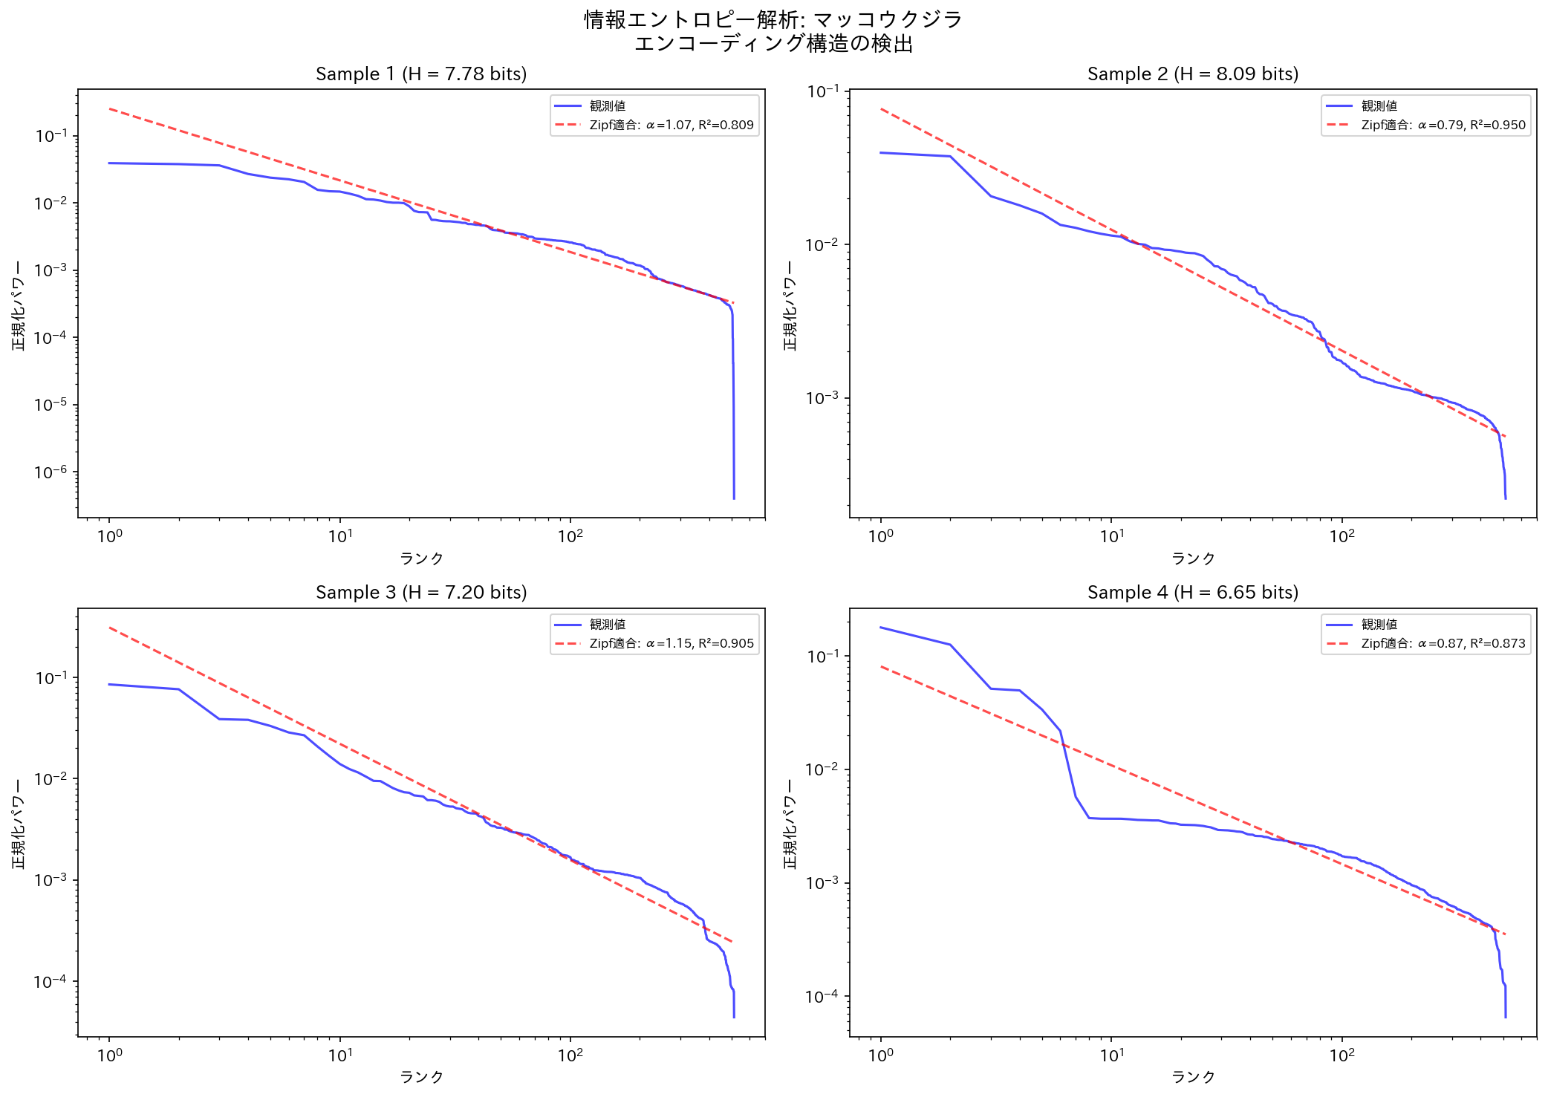
エントロピーとZipf分布: マッコウクジラ
図. マッコウクジラの情報エントロピーおよびZipf則適合度

Slide 29
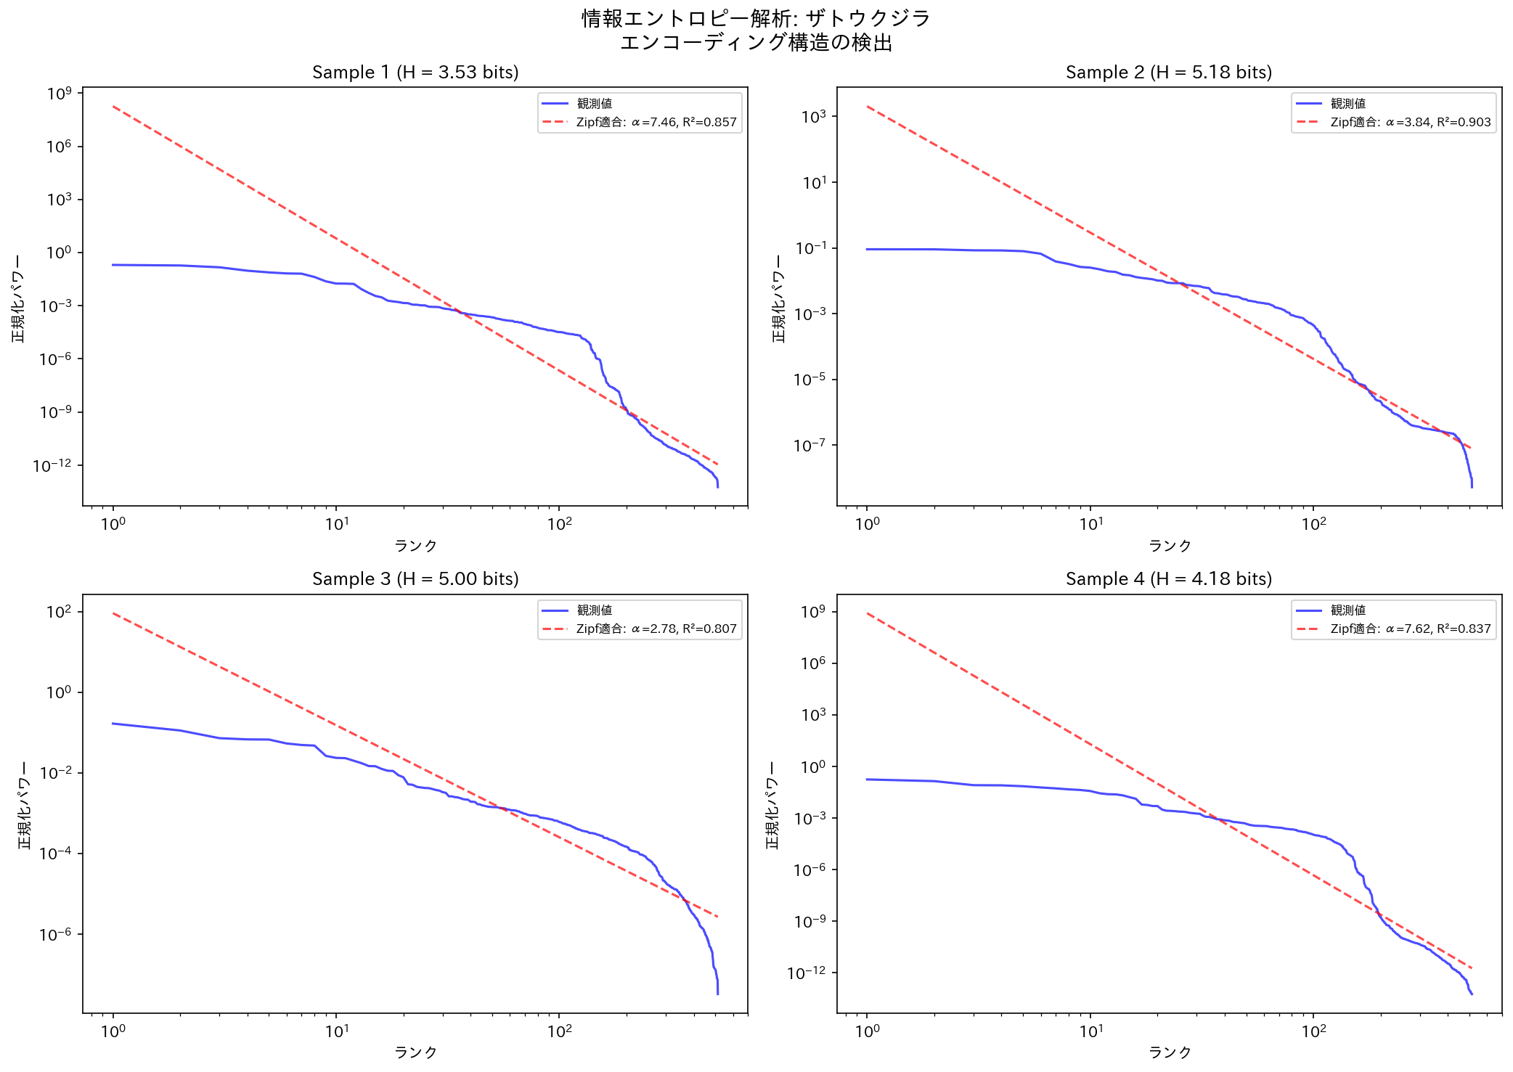
エントロピーとZipf分布: ザトウクジラ
図. ザトウクジラの情報エントロピーおよびZipf則適合度

Slide 30
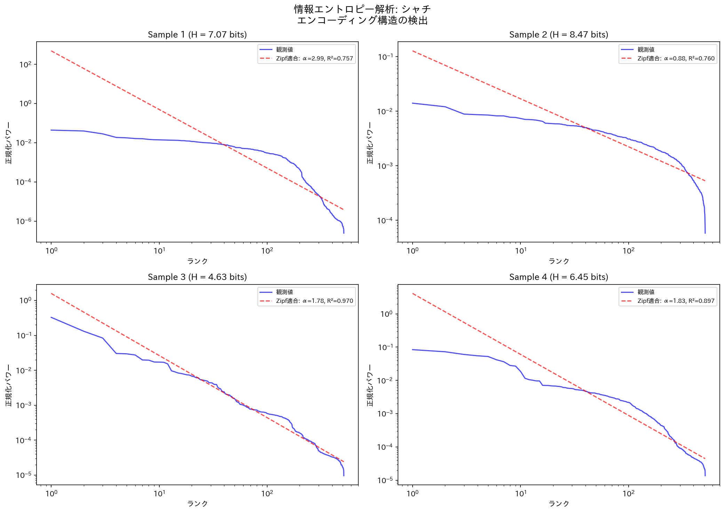
エントロピーとZipf分布: シャチ
図. シャチの情報エントロピーおよびZipf則適合度

Slide 31
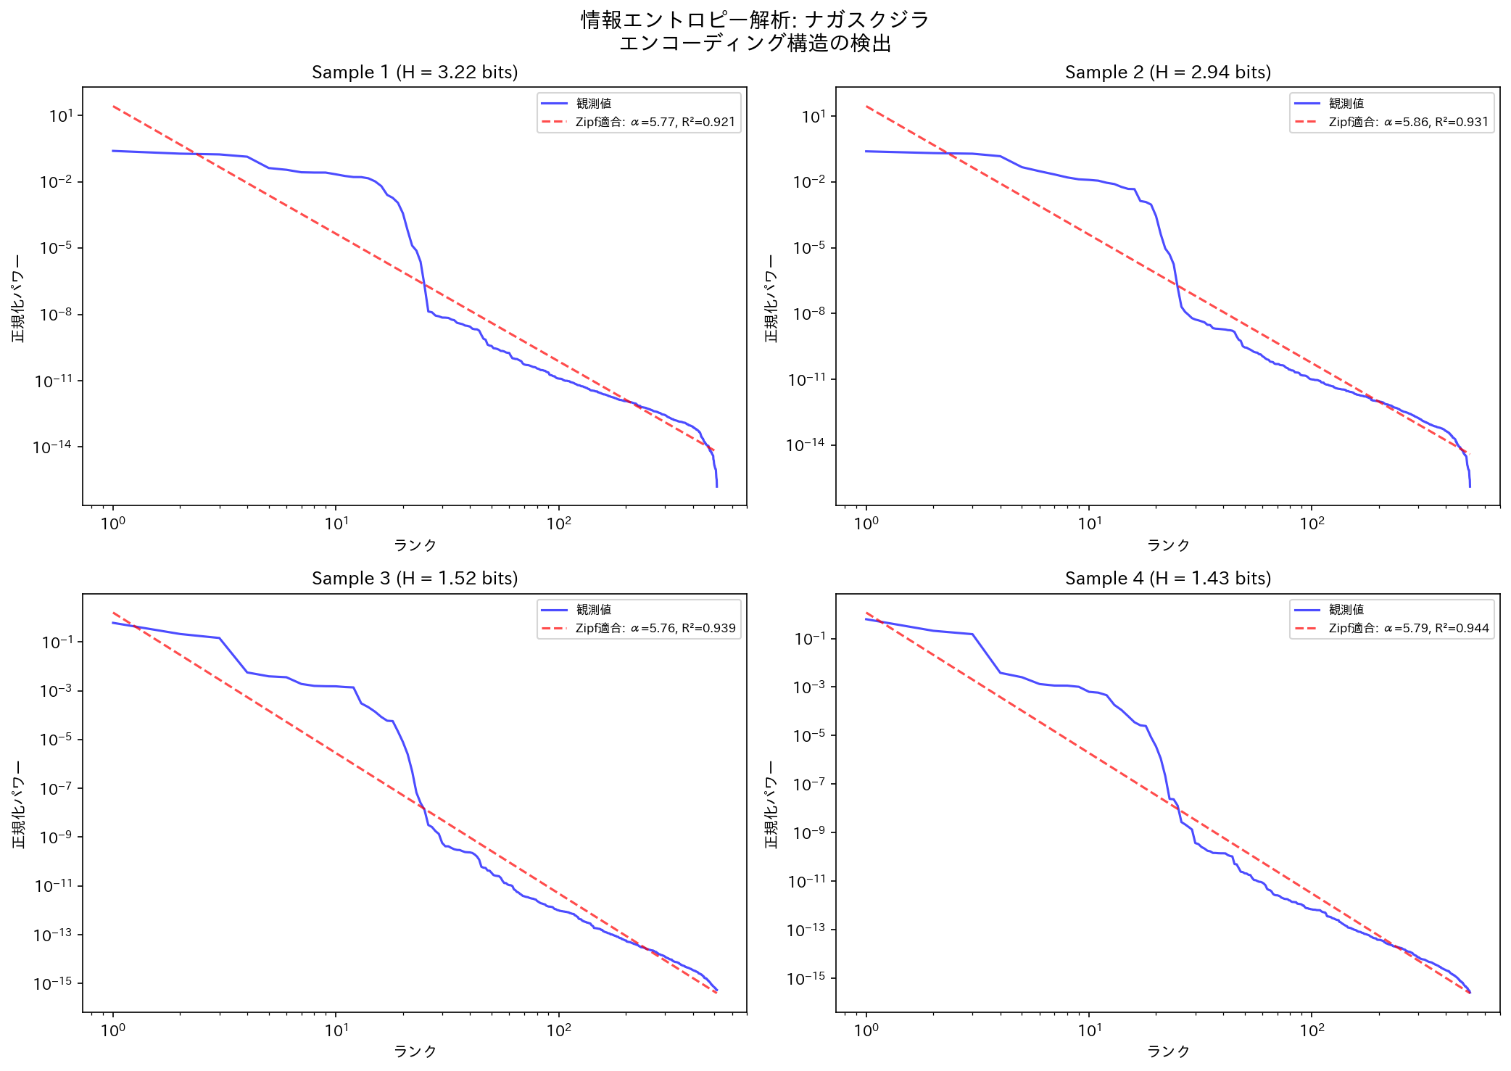
エントロピーとZipf分布: ナガスクジラ
図. ナガスクジラの情報エントロピーおよびZipf則適合度

Slide 32
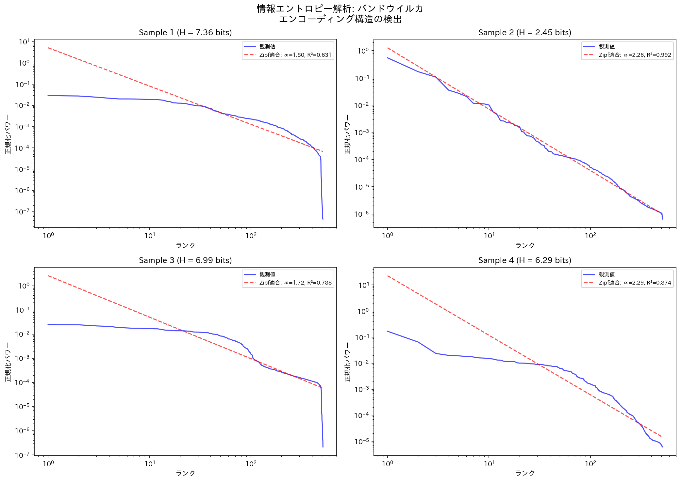
エントロピーとZipf分布: バンドウイルカ
図. バンドウイルカの情報エントロピーおよびZipf則適合度

Slide 33
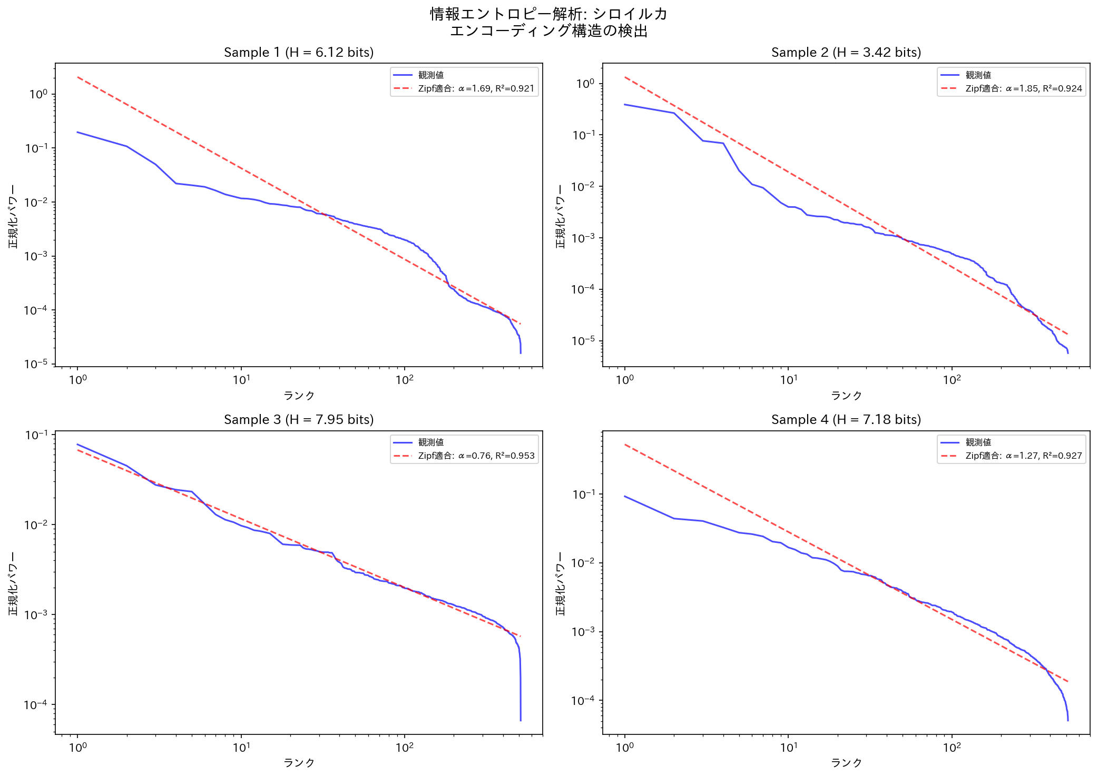
エントロピーとZipf分布: シロイルカ
図. シロイルカの情報エントロピーおよびZipf則適合度

Slide 34
5. 時間構造解析結果

Slide 35
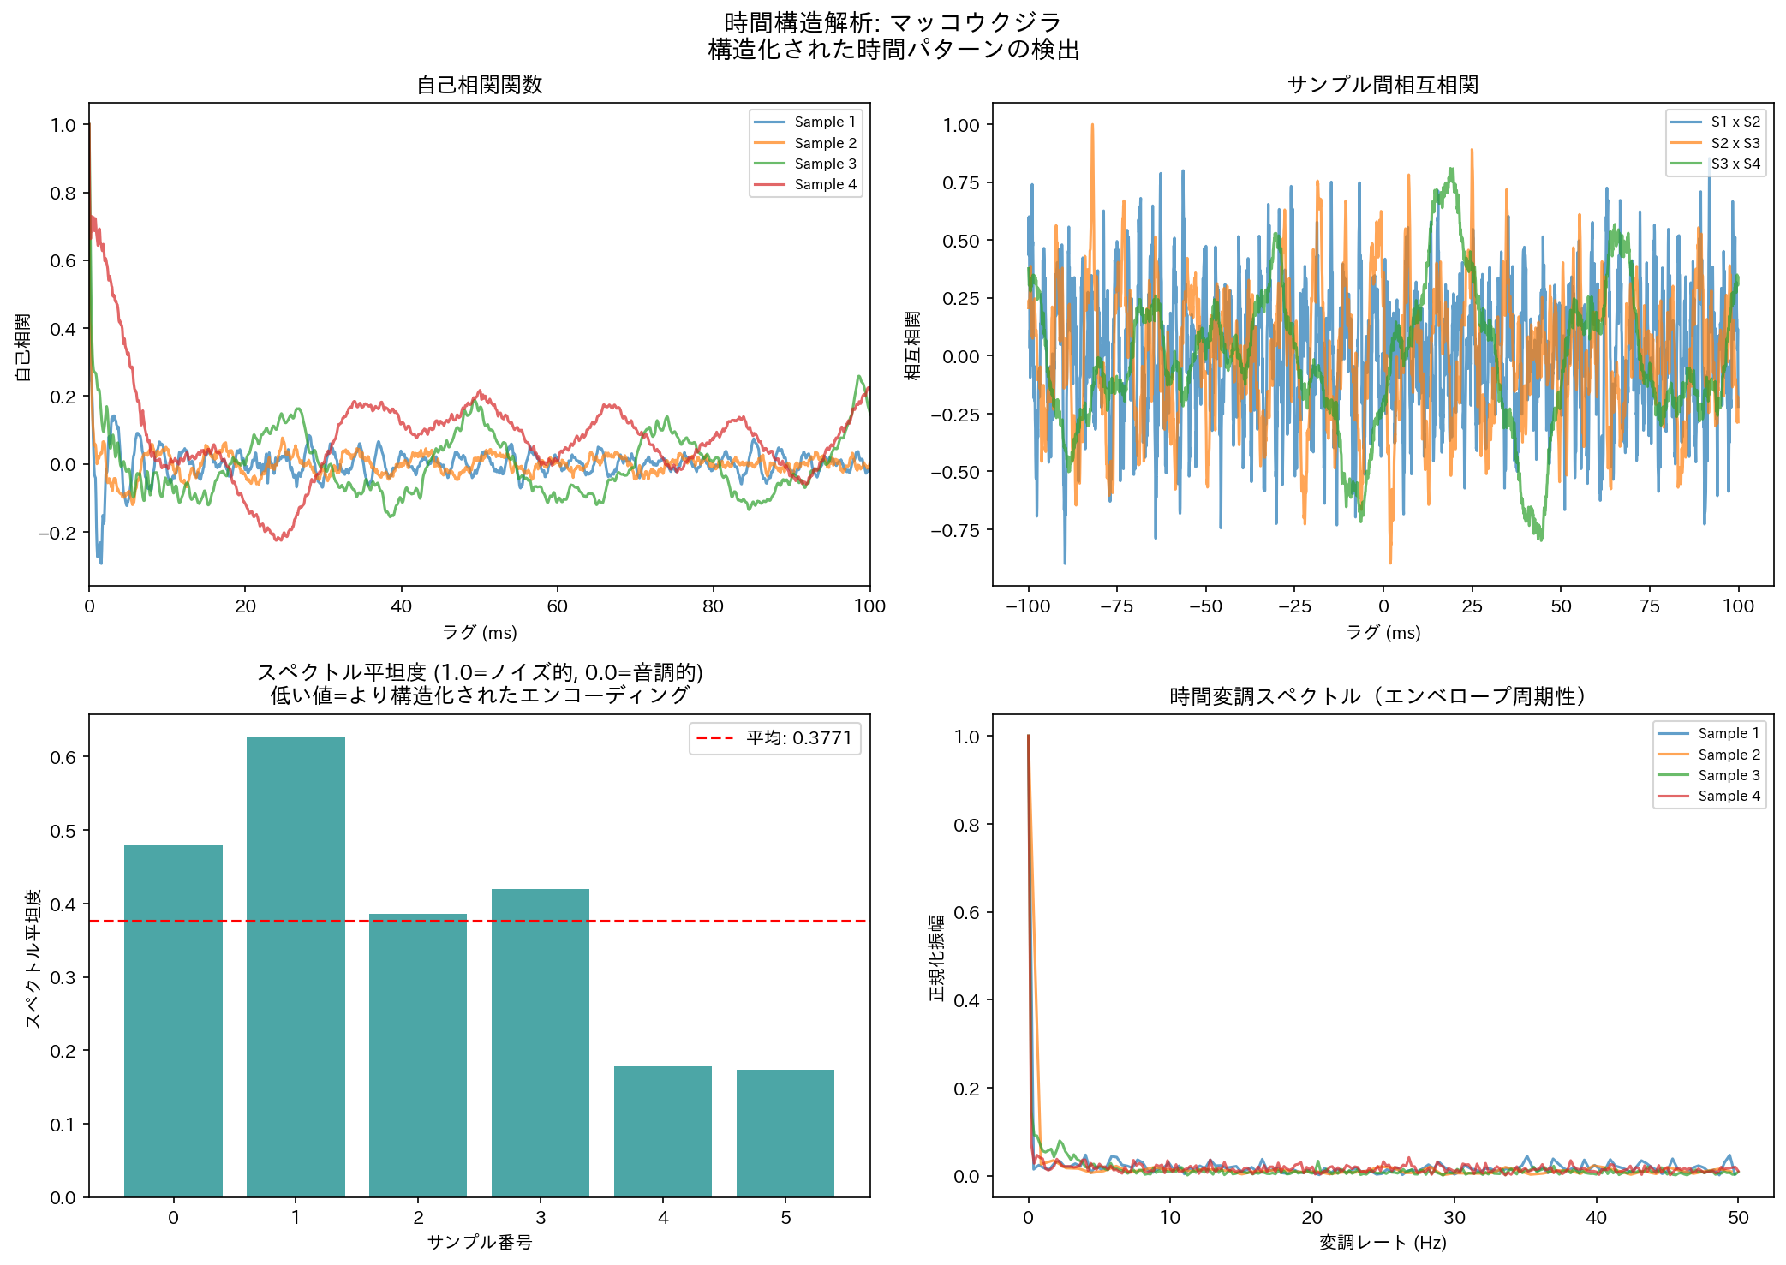
時間構造: マッコウクジラ
図. マッコウクジラの時間構造解析（自己相関、変調スペクトル等）

Slide 36
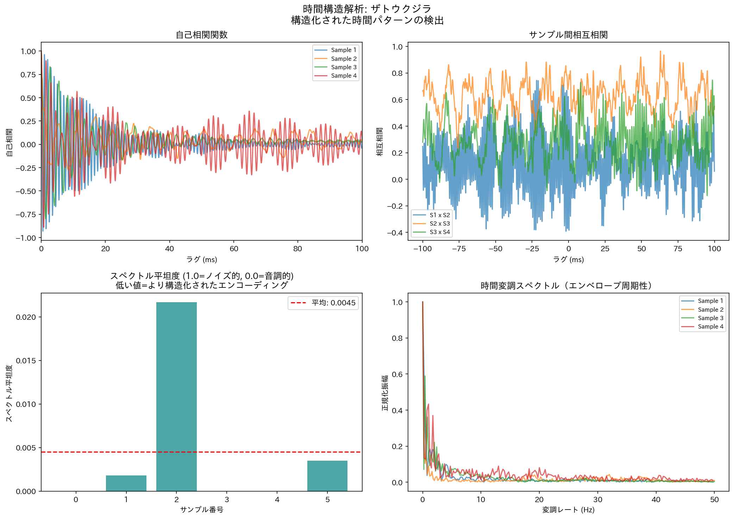
時間構造: ザトウクジラ
図. ザトウクジラの時間構造解析（自己相関、変調スペクトル等）

Slide 37
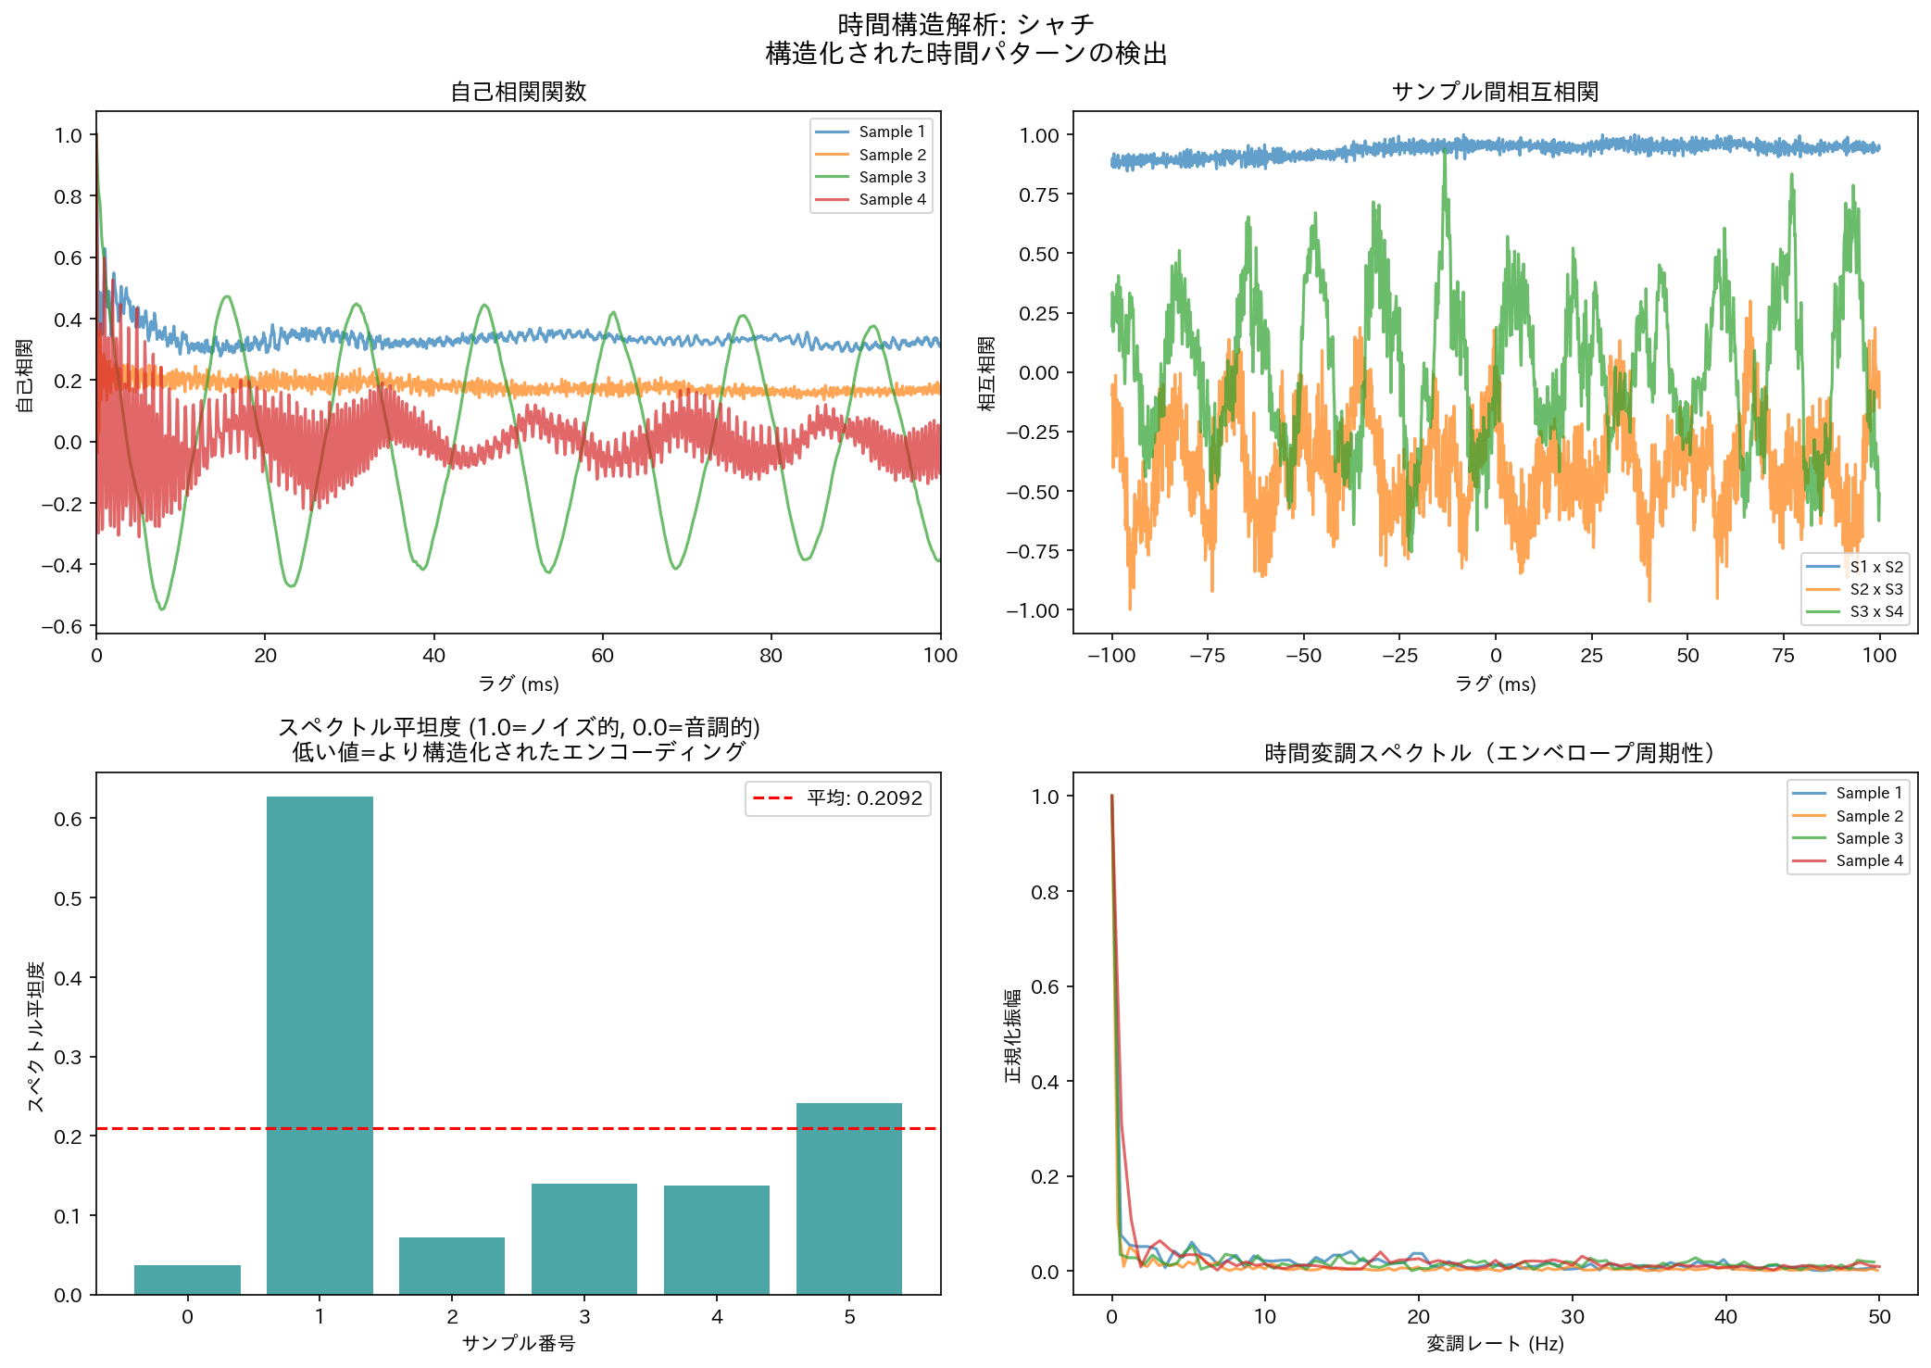
時間構造: シャチ
図. シャチの時間構造解析（自己相関、変調スペクトル等）

Slide 38
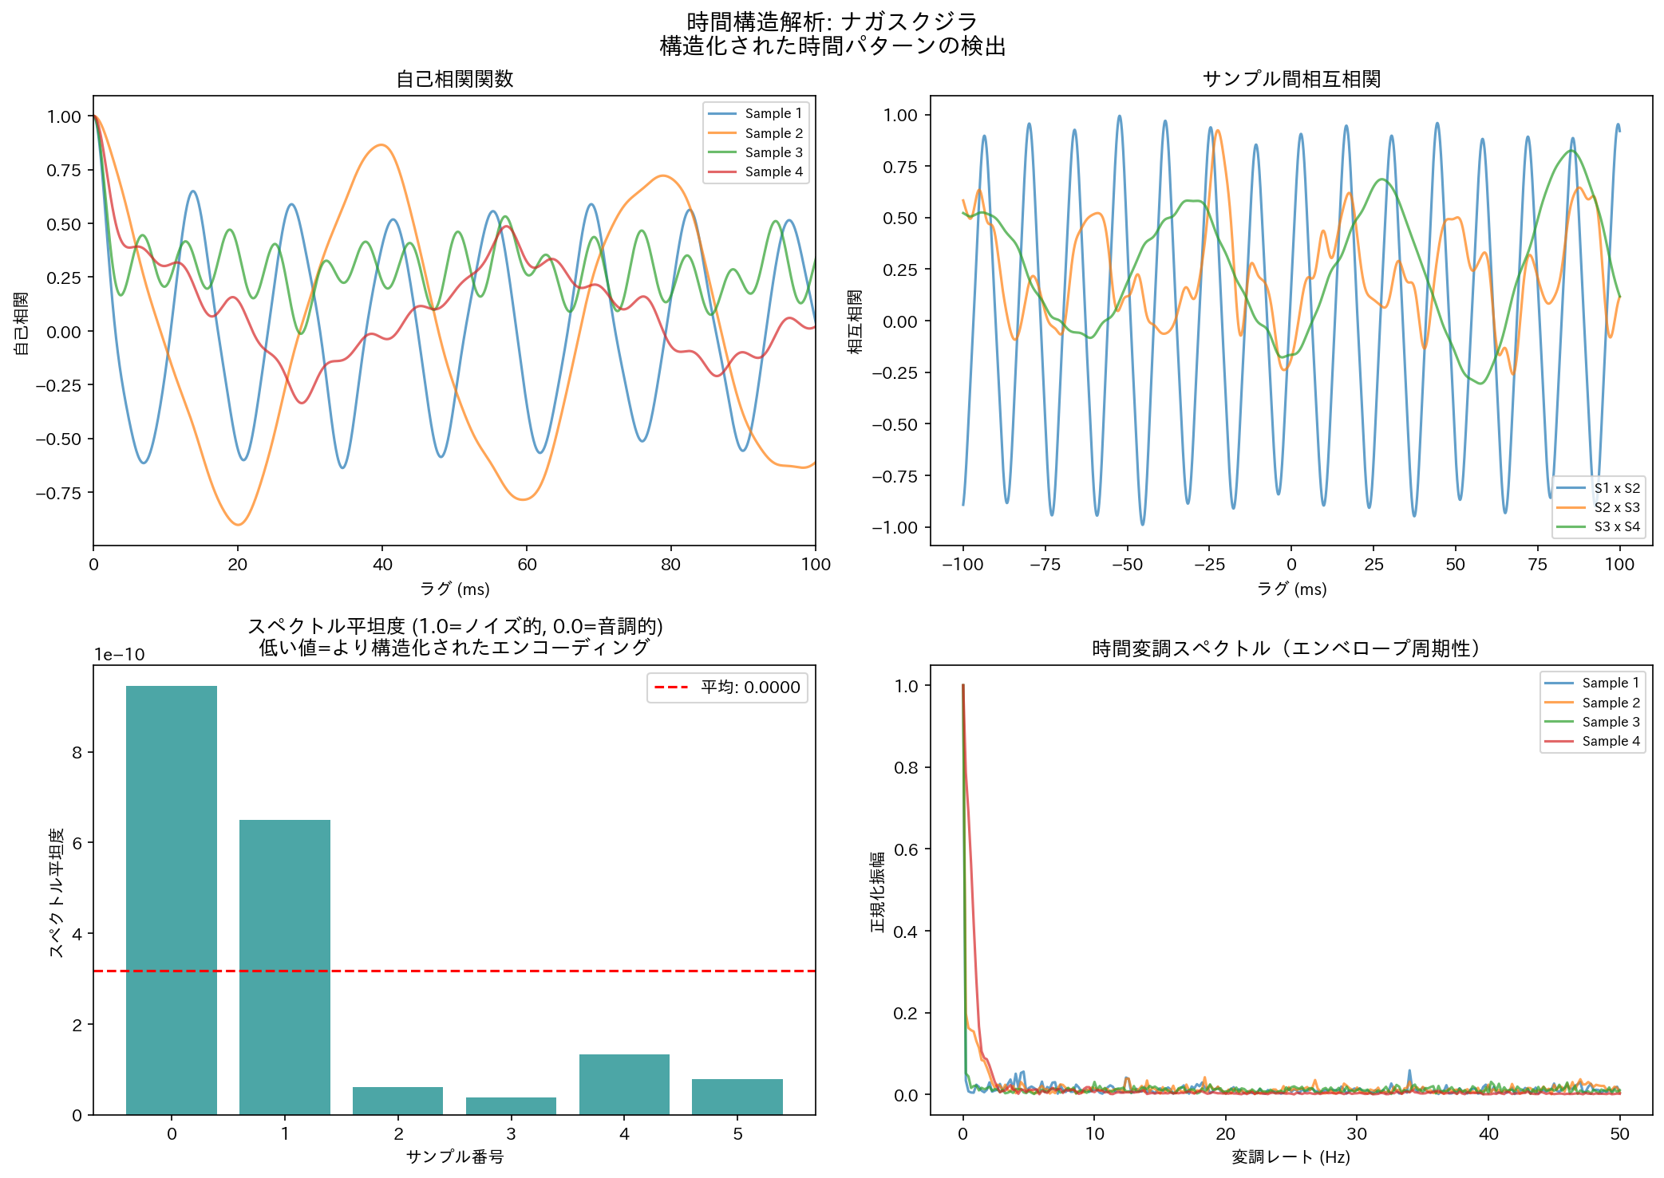
時間構造: ナガスクジラ
図. ナガスクジラの時間構造解析（自己相関、変調スペクトル等）

Slide 39
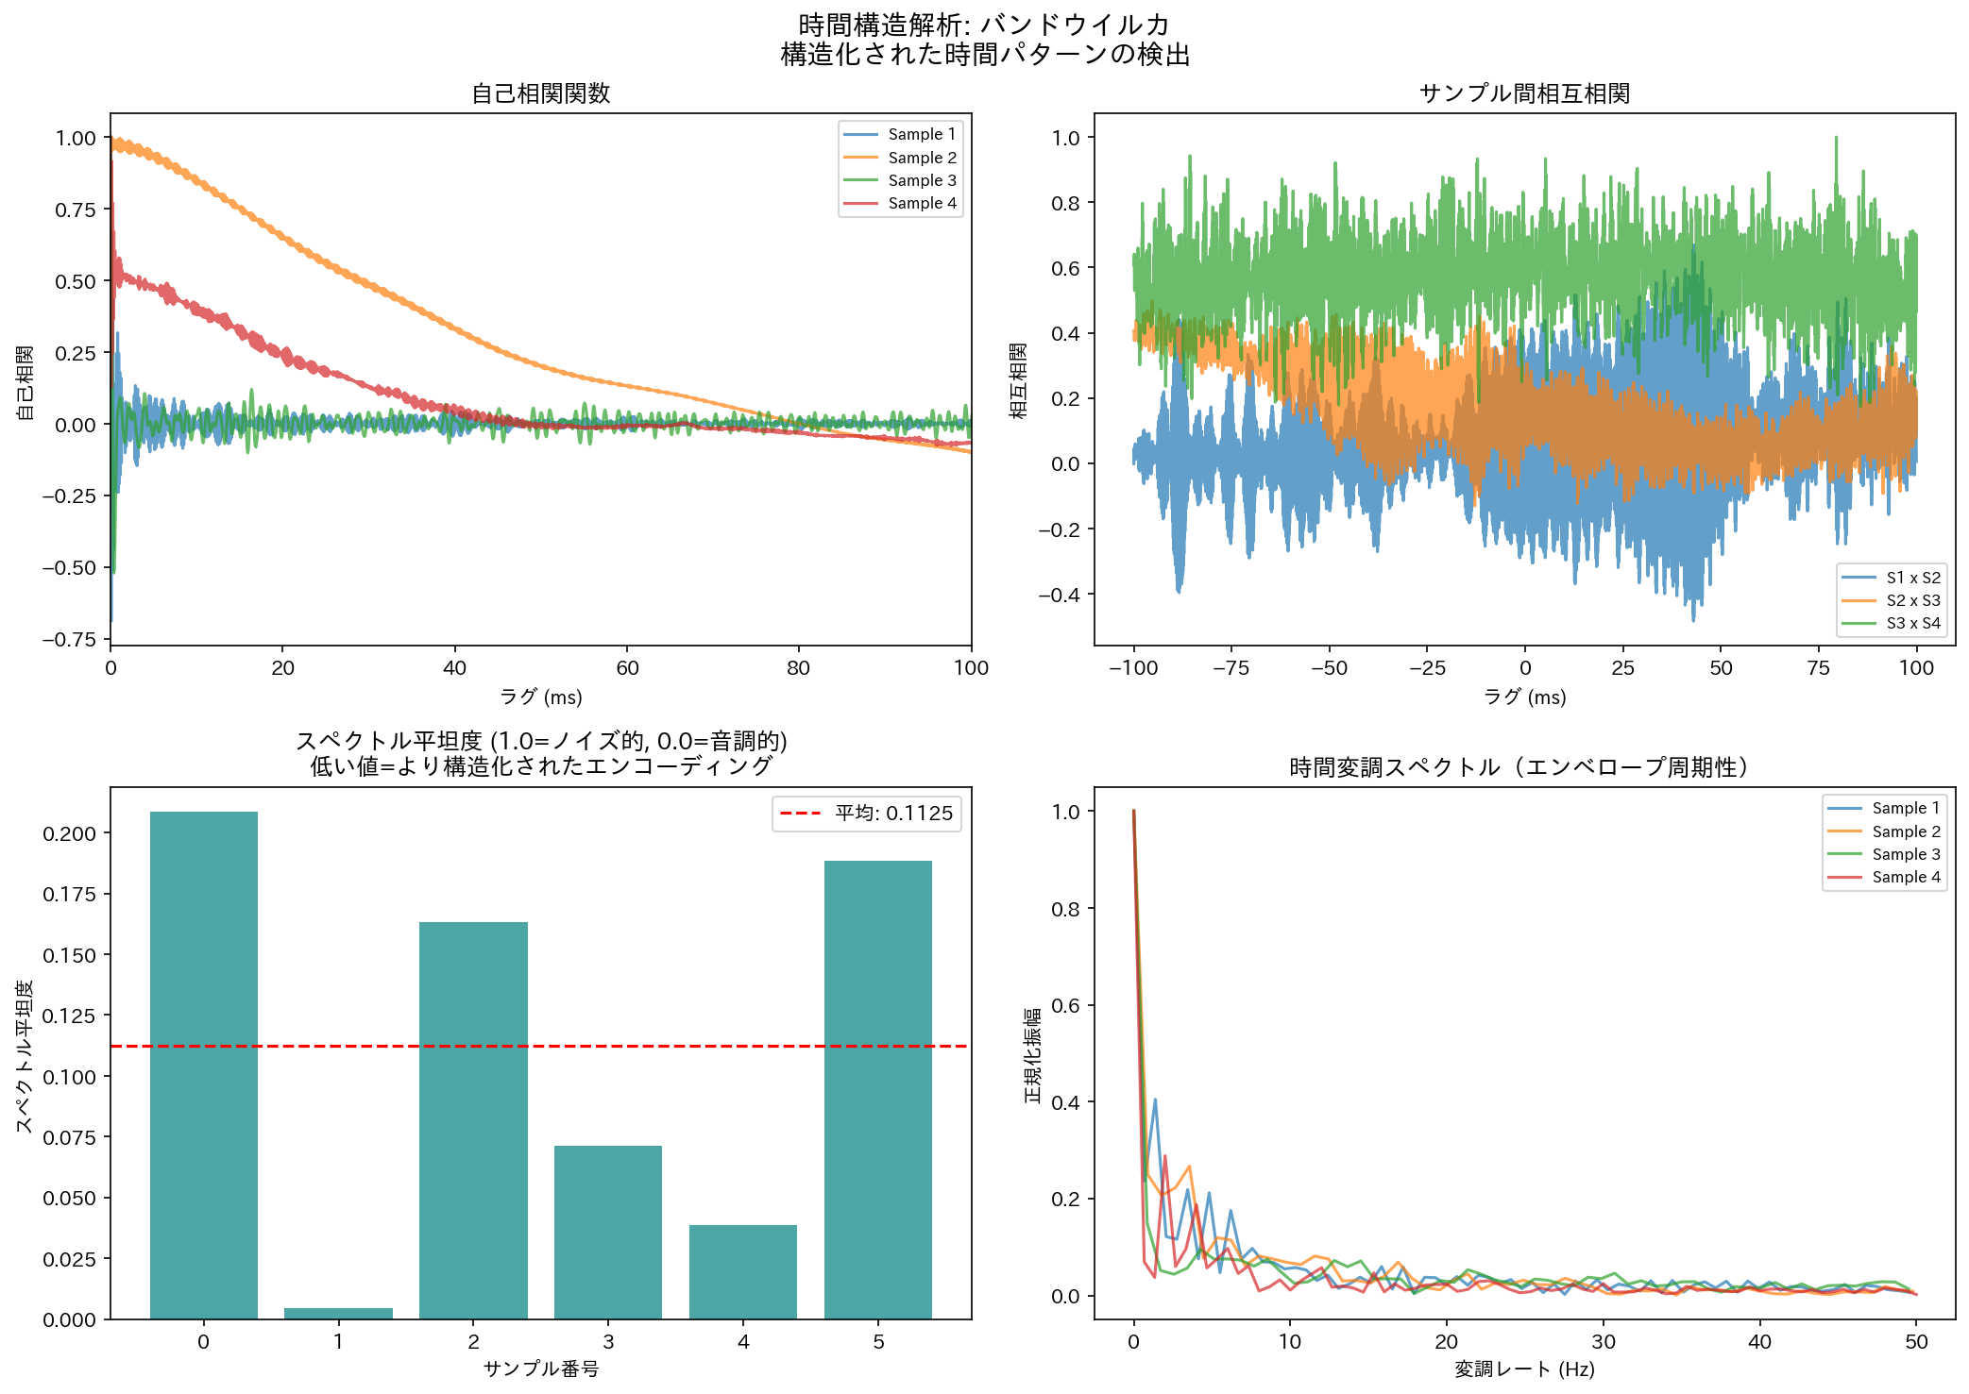
時間構造: バンドウイルカ
図. バンドウイルカの時間構造解析（自己相関、変調スペクトル等）

Slide 40
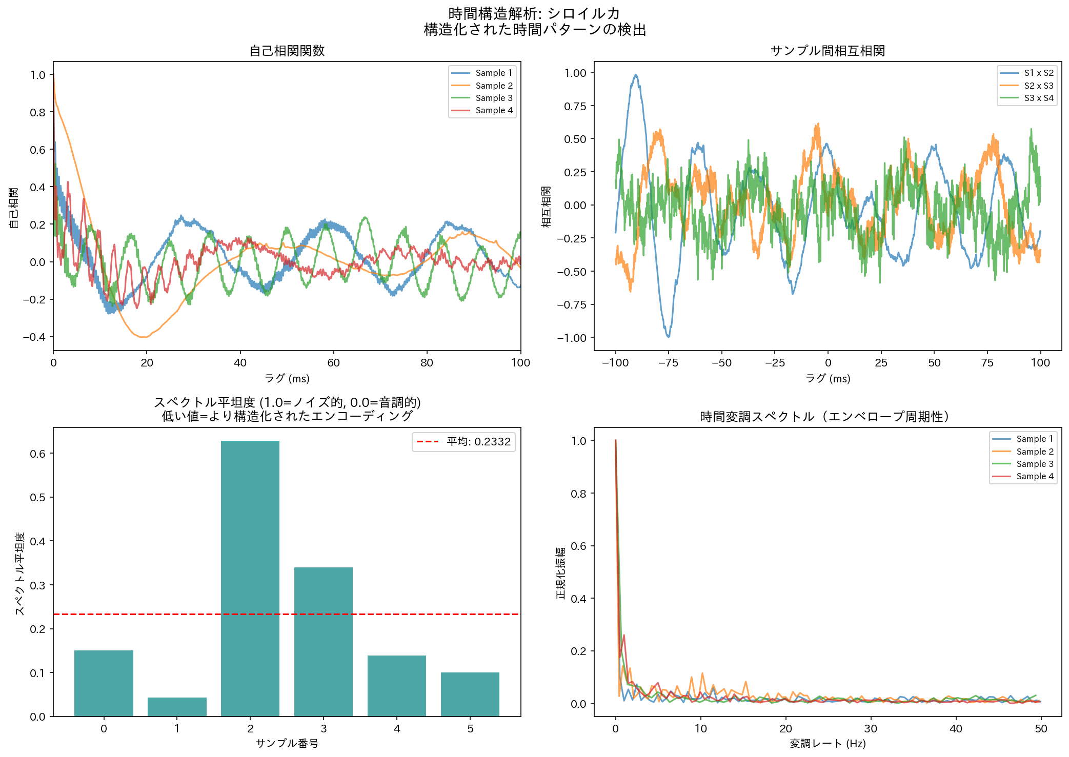
時間構造: シロイルカ
図. シロイルカの時間構造解析（自己相関、変調スペクトル等）

Slide 41
6. 種間比較

Slide 42
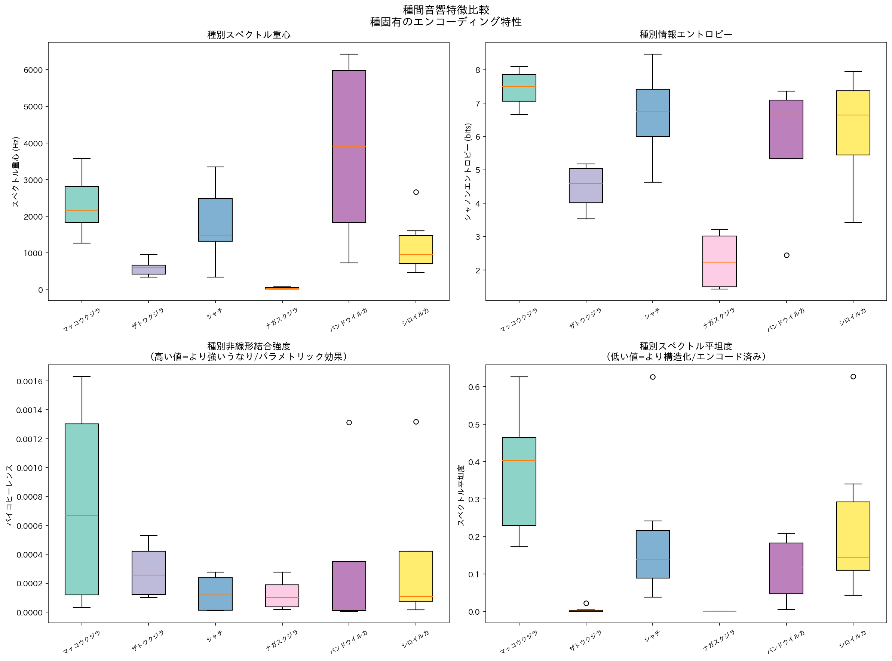
種間音響特徴比較
図. 6種の音響特徴の箱ひげ図比較

Slide 43
7. CDMA的直交性解析

Slide 44
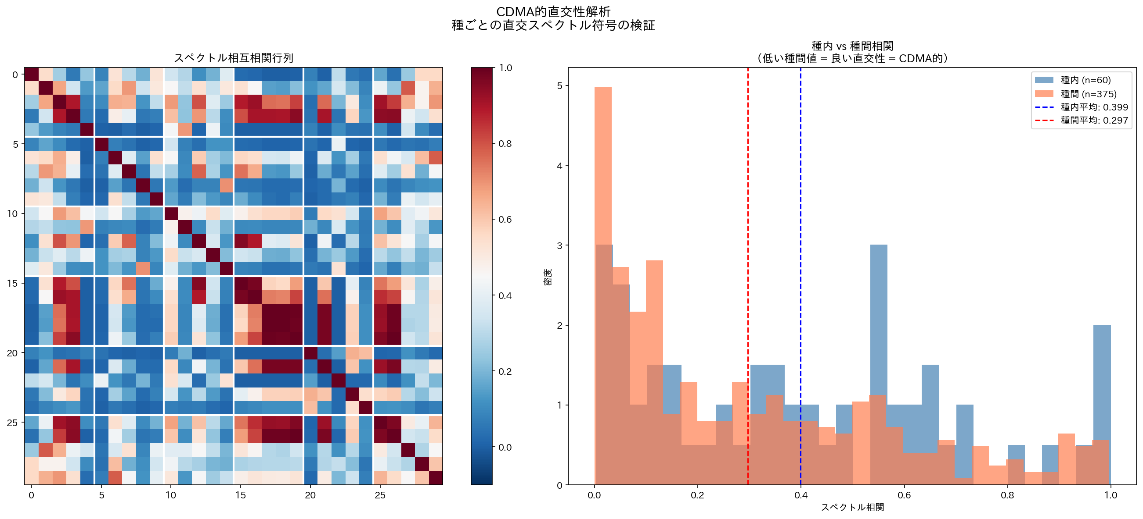
CDMA的直交性: スペクトル相関行列
図. 種内vs種間スペクトル相関の比較（Mann-Whitney U検定, p=3.37 × 10⁻³）

Slide 45
結論と今後の展望
種固有スペクトル符号
CDMA的直交性
非線形結合
情報構造
6種は周波数特性で 明確に区別可能
種内相関 > 種間相関 p = 3.37 × 10⁻³
全種でバイコヒーレンス > 0を検出
エントロピー 2.28〜7.43 bits の種間差
支持
支持
部分的
支持
今後の課題
1
2
3
4
複数ハイドロフォン同期録音による伝搬解析
個体レベルの符号分離
時系列的な符号変化の追跡
深層学習による特徴抽出
※ すべての要素は編集可能です

